Slide 1
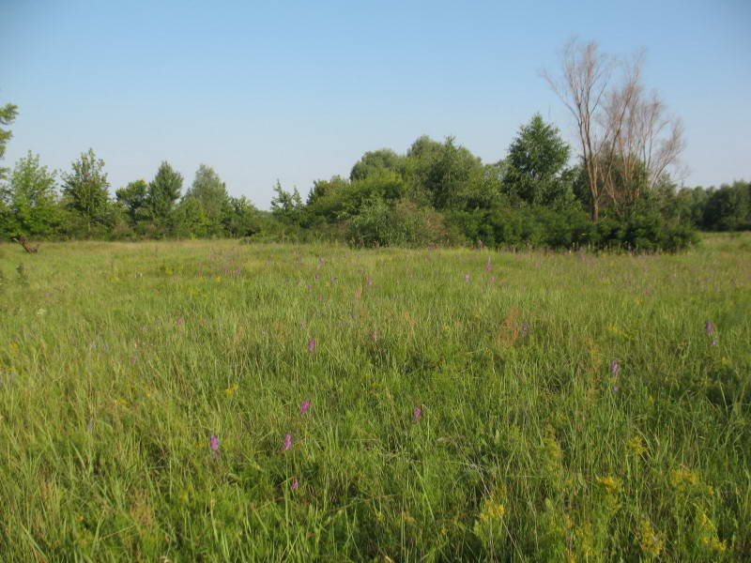
СТАН ПОПУЛЯЦІЙ РІДКІСНИХ ЛУЧНИХ РОСЛИН ОКОЛИЦЬ ПОДІЛЬСЬКОГО РАЙОНУ М. ПОЛТАВА
Виконала: Береза Марина Олександрівна,
учениця 10-Б класу комунального закладу «Полтавська загальноосвітня школа І-ІІІ ступенів №2 Полтавської міської ради Полтавської області»
Полтавське територіальне відділення МАН України
м. Полтава
Науковий керівник: Топчій Олена Олександрівна, учитель хімії та біології комунального закладу «Полтавська загальноосвітня школа І-ІІІ ступенів №2 Полтавської міської ради Полтавської області»

Slide 2
Мета і завдання дослідження. Мета даного дослідження – вивчення стану популяцій рідкісних лучних рослин Подільського району м. Полтава.
Для досягнення мети були поставлені наступні завдання:
оцінити стан популяцій рідкісних лучних видів;
дослідити щільність, вікову та просторову структури ценопопуляцій.

Slide 3
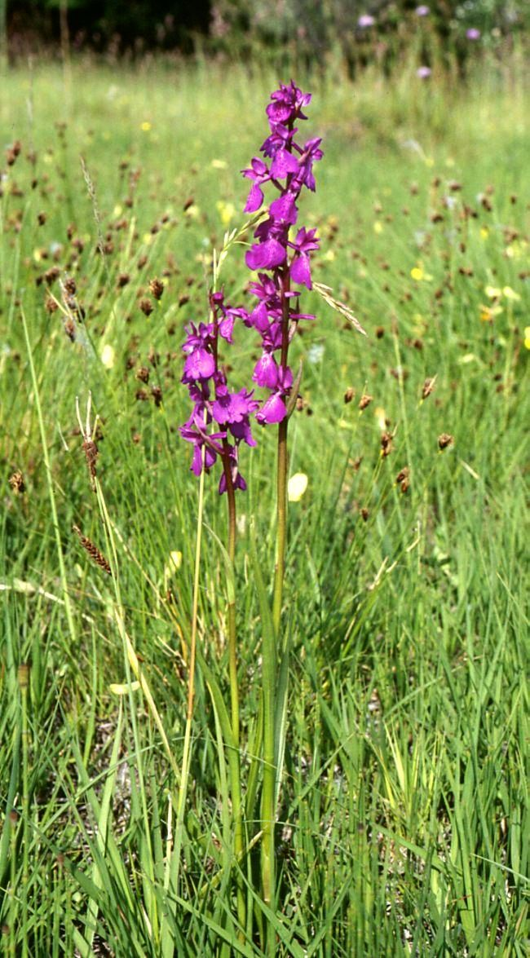
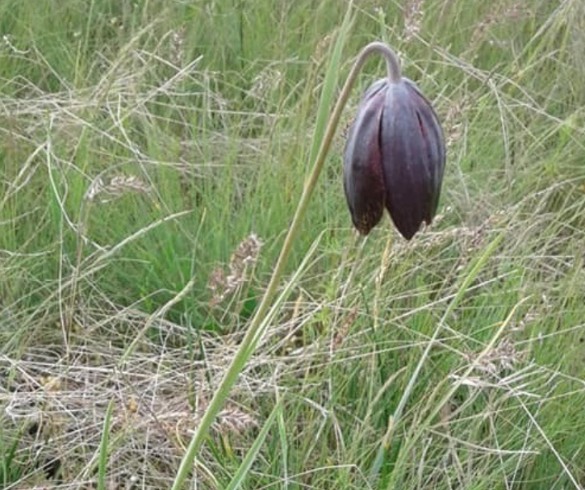
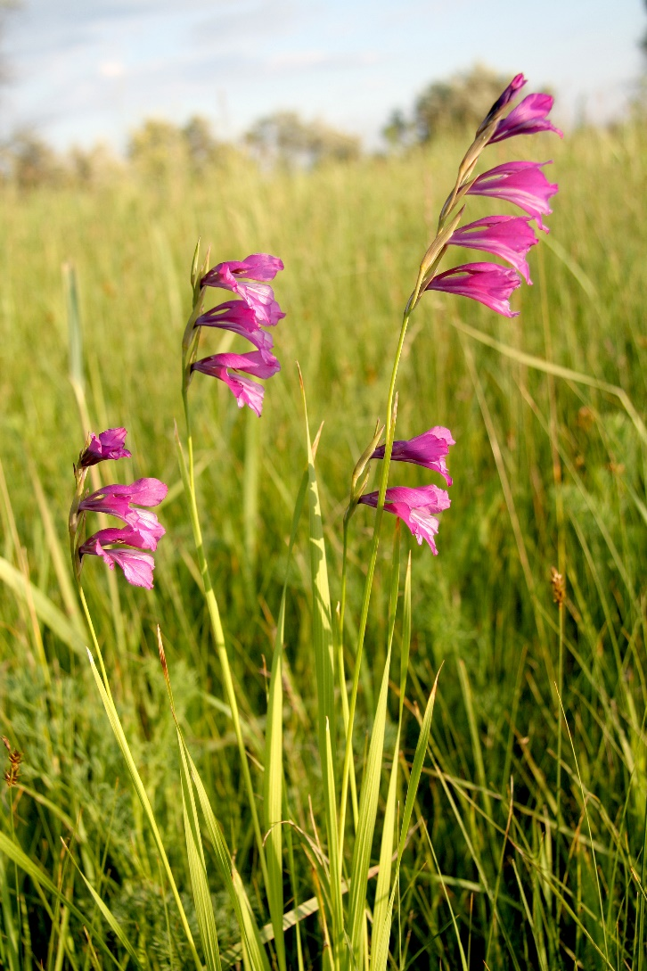
СТАН ПОПУЛЯЦІЙ РІДКІСНИХ ЛУЧНИХ РОСЛИН РЕГІОНУ ДОСЛІДЖЕННЯ
Рябчик малий (Fritillaria meleagroides)
Зозулинець болотний
(Anacamptis palustris)
Косарики тонкі (Gladiolus tenuis)

Slide 4
В популяції Anacamptis palustris протягом 2019-2021 років переважаючими у віковій структурі є молоді особини (j, im, v). Молода група є більш чисельною ніж зріла, їх співвідношення коливається в межах 72–80% до 20–27% відповідно. Таким чином, кількість особин ювенільної та віргінільної стадій переважає представників генеративної та сенільної.
Проективне покриття тільки рослин виду A. Palustris становить 3–4%. Просторова структура популяцій компактно-дифузного типу.

Slide 5
Індивідуальний показник проективного покриття для Gladiolus tenuis на вивченій ділянці становить 4–5%. Просторова структура популяцій дифузного типу. Середня щільність даної популяції – 6 ос./м².
Вікові спектри виду G. tenuis на дослідженій території характеризуються чітко вираженими максимумами на іматурних та віргінільних особинах.
Молода група особин є чисельнішою ніж зріла, їх співвідношення коливається в межах 80–90% до 10–20% відповідно.

Slide 6
Середня кількість особин виду Fritillaria meleagroides протягом 2019-2021 років до фази цвітіння дорівнює 12 штук. Просторова структура компактно–дифузного типу. Аналіз вікових спектрів показує що переважаючими протягом трьох років були віргінільні особини (v) – 36% серед всіх стадій. Як і в інших видів молоді особини (p, j, im, v) були більш чисельними ніж зрілі (g+s).
Максимальна щільність популяції F. meleagroides дорівнює 4 особин на м². Це складає близько 2-3% всієї дослідженої території. Щільність популяції збільшилася із 3 до 5 ос./м².

Slide 7
Висновок
Отже, аналізуючи просторову структуру популяцій ми засвідчили переважання компактно-дифузного розміщення особин. Це є ознакою середнього навантаження впливів людини та сільського господарства. Тільки в популяції Gladiolus tenuis особини розміщуються дифузно, що говорить про посилений антропогенний вплив та інші фактори.
Кожен із цих видів піддається високому антропогенному впливу, і характеризується зменшенням особин. Крім виду F. meleagroides, який має тенденцію на збільшення кількості представників популяції.

Slide 8
Список використаних джерел
Криворучко Т.В. Еколого-ценотичні особливості рідкісних ефемероїдів Полтавщини // Екологія. Біологічні науки. – Полтава, 2004. Вип. 4 (37). – С. 174-180.
Єлін, Ю. Я. Рослини луків і боліт / Ю. Я. Єлін, М. М. Грисюк. - К. : Радянська школа, 1991. - 221 с.

Slide 9
Дякую за увагу!

